Slide 1
卒業制作
発表

Slide 2
JavaScriptによるWebゲームの作成
テッ・アウン・チョー
テー・テー・アウン
アウン・ピャエ・ピョー
ラー・チョー・トゥー
ヒロ・ナカ・テツ・ヤ

Slide 3
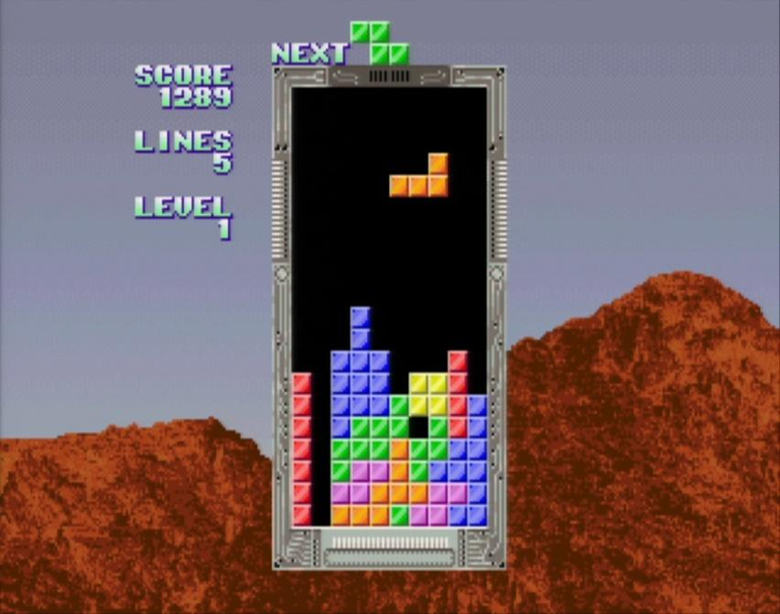
JavaScriptによるWebゲームの作成
今回わたしたちは、「テトリス」というゲームを作ります。

Slide 4
JavaScriptによるWebゲームの作成
「テトリス」とは
落ち物(おちもの)パズルに分類(ぶんるい)されるコンピュータゲームです。

Slide 5
JavaScriptによるWebゲームの作成
「テトリス」とは
世界で大流行(だいりゅうこう)し、いまもいろいろアレンジされてプレイされ続けています。

Slide 6

JavaScriptによるWebゲームの作成
「テトリス」とは
ゲームのルールは上から落ちてくるブロックをぴったり並べるという簡単なものです。

Slide 7
JavaScriptによるWebゲームの作成
「テトリス」とは
シンプルがゆえに熱狂的(ねっきょうてき)なファンも多く、2人で対戦(たいせん)するものは、e-sports(いーすぽーつ)で採用(さいよう)されるほどです。

Slide 8

JavaScriptによるWebゲームの作成
「テトリス」とは
2015年ごろの研究では、
テトリスをプレイした場合、アルコール、ニコチン、カフェインやゲームなどの活動(かつどう)への欲求(よっきゅう)レベルを平均13.9％減らすことが
判明(はんめい)した。
…らしいです。

Slide 9
ゲーム画面の作り方を説明します。
ゲーム画面(がめん)は、JavaScriptから操作(そうさ)できるように、「id」を付けて、HTMLファイルとして作ります。

Slide 10
ゲーム画面の作り方
座標(ざひょう)を指定(してい)すると、正確(せいかく)な場所に配置(はいち)できます。
ページの左上を基準(きじゅん)として、そこから右にいくつ、下にい
くつ移動(いどう)したところなのかを示(しめ)します。
基準からどれだけ移動したかを一つの点「px(ピクセル)」で示します。
左からの位置を「left」、上からの位置を「top」に続けて書きます。

Slide 11
ゲーム画面の作り方
ポイントをソースコードを示(しめ)しながら説明します。

Slide 12
ゲーム画面の設計
タイトルを表示(ひょうじ)するところをつくります。
position:abusolute で基準(きじゅん)となる場所を指定(してい)します。
今回は左から20ピクセル、上から10ピクセルのところを基準にしました。
<body>
<div style=“position:absolute; left:20px;top:10px”>
<h1>落ちものパズル</h1>
</div>
</body>

Slide 13
ゲーム画面の設計
スコアを表示するところをつくります。
スコア部分の幅は380pxで用意します。
「id」には「tokuten」(とくてん)という名前を付けて、プログラムから、
得点(とくてん)をこの場所に表示できるようにします。
<div style=“width:380px;”>
スコア:<span id=“tokuten”>0</span>
</div>

Slide 14
ゲーム画面の設計
ゲームの背景部分をつくります。
ゲーム画面は「黒い背景(はいけい)」と「透明(とうめい)な背景」を重(かさ)ねます。
[黒い背景]
<canvas id=“back” width=“240” height=“440”
style=“position:absolute; left:20px; top:
150px; background-color: black”></canvas>

Slide 15
ゲーム画面の設計
ゲームのブロックを動かす画面をつくります。
[透明な背景]
<canvas id=“game” width=“240” height=“440”
style=“position:absolute; left:20px; top:150px; background
-color: transparent”></canvas>

Slide 16

ゲーム画面の設計
次のブロックを表示する場所をつくります。
どのようなブロックが落ちてくるのかを表示します。
<canvas id=“tsugi” width=“80” height=“80”
style=“position:absolute; left:300px; top:150px; background-
color: black”></canvas>

Slide 17
ゲーム画面の設計
ゲームスタートのボタンをつくります。
(300, 300)の位置に、幅80,高さ50として配置します。
<button id=“kaishibtn”
style=“position: absolute; left:300px; top:300px;width:80px;
height:50px”>
ゲーム<br>スタート
</button>

Slide 18
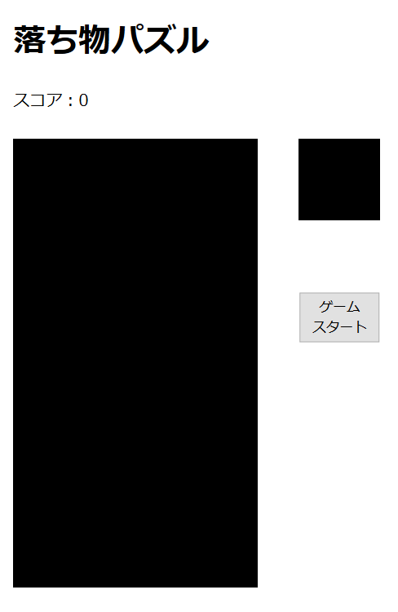
ゲーム画面の設計
HTMLファイルを実行します。
タイトルが表示された
スコアが表示された
次のブロックを表示する場所が表示された
背景とブロックを配置する画面が表示された
ゲームスタートのボタンが表示された

Slide 19
ゲーム画面の設計
HTMLファイルの「style」で「position:absolute」を指定すると、ページの好きな場所に好きな大きさで要素(ようそ)を配置(はいち)できます。
ゲームではよく使われる方法です。

Slide 20
壁(かべ)のつくり方を説明します。
壁はJavaScriptのくりかえし文でつくります。
ひとつのブロックは四角形(しかくけい)としてつくります。

Slide 21
壁(かべ)のつくり方
ページが読み込まれたときに、はじめに実行する関数を
つくります。
関数のなまえはhajime(はじめ)とします。
<body onload=“hajime()”>
function hajime() {
}

Slide 22
壁(かべ)のつくり方
hajime関数をつくります。
背景のCanvas(きゃんばす)を取得(しゅとく)します。
<canvas id=“back” …>できめた”back”のキャンバスに
壁をかきます。
function hajime() {
backgamen = document.getElementById(‘back’);
cb = backgamen.getContext(‘2d’);
}

Slide 23
壁(かべ)のつくり方
hajime関数をつくります。
壁の色をきめます。
function hajime() {
backgamen = document.getElementById(‘back’);
cb = backgamen.getContext(‘2d’);
cb.fillstyle = ‘#CCCCCC’;
}

Slide 24
壁(かべ)のつくり方
hajime関数をつくります。
壁の線の色と太さををきめます。
function hajime() {
…
cb.fillstyle = ‘#CCCCCC’;
cb.strokeStyle = ‘#333333’
cb.linewidth = 3;
}

Slide 25

壁(かべ)のつくり方
hajime関数をつくります。
四角形に色をつけて、まわりの線をかきます。
function hajime() {
…
cb.linewidth = 3;
cb.fillRect(0,0,20,20);
cb.strokeRect(0,0,20,20);
}

Slide 26
壁(かべ)のつくり方
左の壁をかきます。
x座標(えっくすざひょう)とy座標(わいざひょう)の基準(きじゅん)を左上(ひだりうえ)にします。
function hajime() {
…
x = 0;
y = 0;
}

Slide 27
壁(かべ)のつくり方
左の壁をかきます。
22回たての方向にくりかえします。1回ごとにy座標(ざひょう)を20ふやします。
function hajime() {
…
for (i=0; i<22; i++) {
cb.fillRrect(x, y, 20, 20);
cb.strokeRect(x, y, 20, 20);
y = y + 20;
}
}

Slide 28
壁(かべ)のつくり方
おなじように考えて、右の壁と下の壁をかきます。
for文をすこしだけ変えれば、あとは左の壁とおなじです。
[右の壁]
…
x = 220;
y = 0;
…
[下の壁]
…
x = x + 20;
…

Slide 29
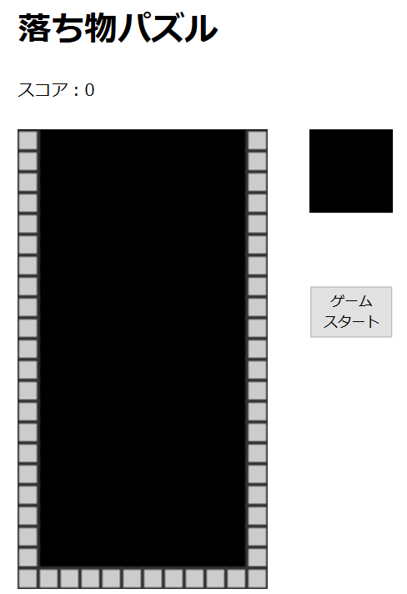
壁(かべ)のつくり方
HTMLファイルを実行します。

Slide 30
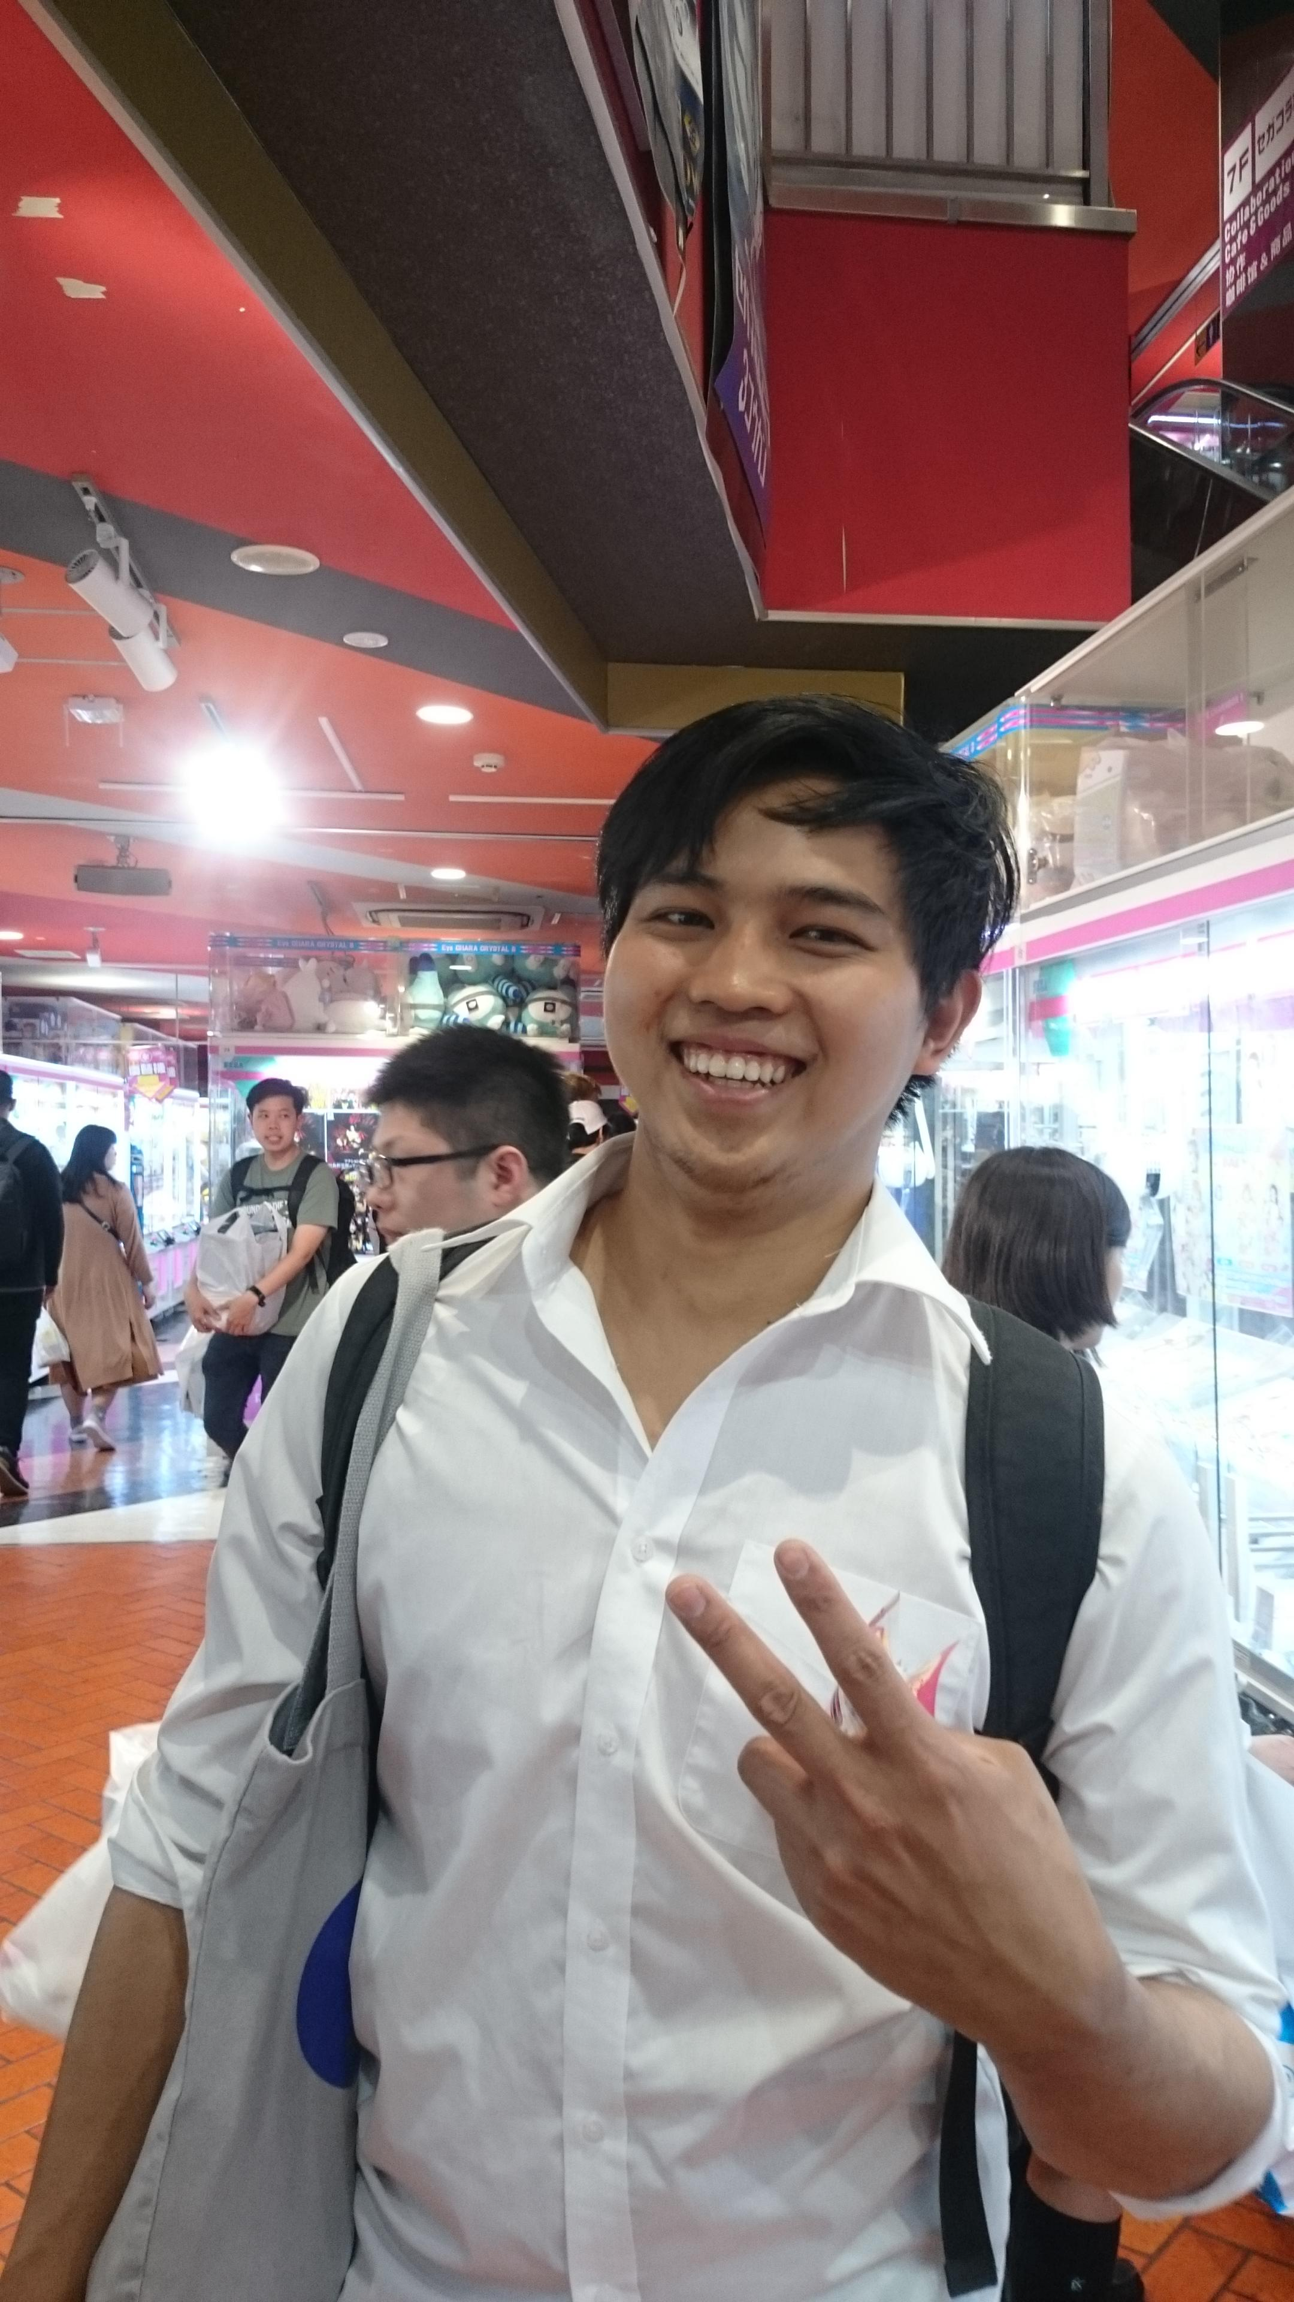
壁(かべ)のつくり方
HTMLファイルを実行します。
壁がある
右にもある！
下にもあるよ！！
やったね！

Slide 31
デモンストレーション
どんなゲームか見てみましょう

Slide 32
デモンストレーション

Slide 33
あ、あれ？
途中で一時停止できない…(´;ω;｀)

Slide 34
これじゃあ ゲームとしては不十分
機能を追加しよう!

Slide 35
緊急会議！もっとゲームらしくしよう
１．ゲームの途中で一時停止できるようにする。
２．ゲームの画面を楽しくする。
３．レベルを選べるようにする。

Slide 36
そして、
アジャイルな日々が続き…

Slide 37
ちなみに…
アジャイルとは

Slide 38
とりあえずつくって

Slide 39
なおして

Slide 40
つくって

Slide 41
なおして

Slide 42
つくってなおして
つくってなおして
つくってなおして
つくってなおして
……
…

Slide 43
メリット

Slide 44
開発期間(かいはつきかん)の短縮(たんしゅく) 低(てい)コスト 柔軟(じゅうなん)な対応

Slide 45
緊急会議！もっとゲームらしくしよう
１０年の年月(ねんげつ)と１００億円をかけ…

Slide 46
緊急会議！もっとゲームらしくしよう
１０年の年月(ねんげつ)と１００億円をかけ…
…たかのような情熱(じょうねつ)を注(そそ)いで、

Slide 47
完成！
再び、デモンストレーションをお楽しみください。

Slide 48
デモンストレーション
どんなゲームか見てみましょう

Slide 49
あ、あれ？
○○○○できない…(´;ω;｀)

Slide 50
あ、あれ？
○○○○できない…(´;ω;｀)
さらに改良しよう!

Slide 51
まとめ
シンプルなコードでいろいろ表現できることがわかりました。
テトリスをまだまだ改良(かいりょう)して、今までにない新しいテトリスを作りたいと思います。

Slide 52

以上です
ご清聴ありがとうございました

